Slide 1
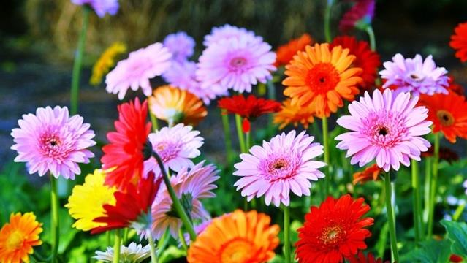
স্বাগতম

Slide 2
পরিচিতি
৮ম শ্রেণি
বিষয়- সাধারণ বিজ্ঞান
অধ্যায়-৩য়
সময়-45 মিনিট
MD.MOSLIM KHAN
01767476437
Charan High School
moslimkhancharan79@gmail.com

Slide 4
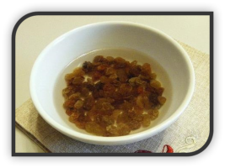
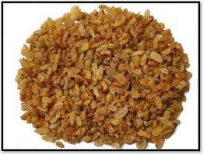
শুকনো কিসমিস
কিছুক্ষণ পানিতে ভেজানো কিসমিস
পানিতে ভেজানো কিসমিস ফুলে উঠেছে কেন ?
পানি শোষণ কি প্রক্রিয়ায় ঘটে ?
Notes:
মানসিক প্রস্তুতি , ১ম প্রশ্নের উত্তরে শিক্ষার্থীরা বলবে পানি শোষণ করেছে বলে , ২ নং প্রশ্নের উত্তরে বলবে অভিস্রবণ প্রক্রিয়ায় ।

Slide 5
আজকের পাঠ ------
অভিস্রবণ

Slide 6
শিখনফল
অভিস্রবণের সংজ্ঞা বলতে পারবে ।
অর্ধভেদ্য পর্দা কী তা বলতে পারবে ।
অভিস্রবণের গুরুত্ব ব্যাখ্যা করতে পারবে ।

Slide 7
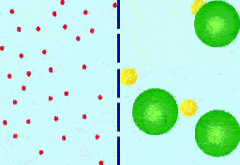
অভিস্রবণের সংজ্ঞা দাও ?
অর্ধভেদ্য পর্দা
পানির দ্রবণ
চিনির দ্রবণ
কম ঘন
অধিক ঘন
অভিস্রবণ : একই দ্রাবক ( পানি ) বিশিষ্ট দুইটি ভিন্ন ঘনত্বের দ্রবণ একটি অর্ধভেদ্য পর্দা দ্বারা পৃথক থাকলে যে ভৌত প্রক্রিয়ায় দ্রাবক ( পানি) কম ঘনত্বের ( অধিক পানি ) দ্রবণ থেকে অধিক ঘনত্বের (কম পানি) দ্রবণের দিকে ব্যাপিত হয় তাকে অভিস্রবণ বা অসমোসিস বলে ।

Slide 8
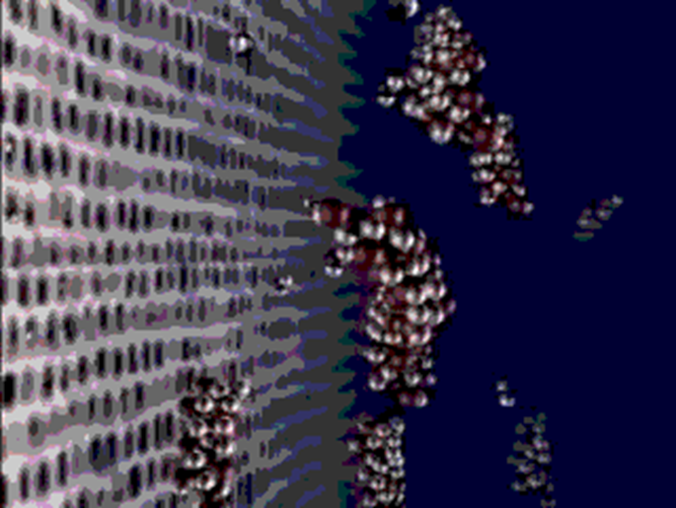
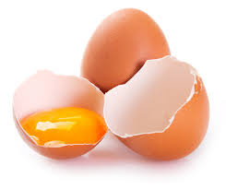
আচ্ছা তোমরা কী জানো অর্ধভেদ্য পর্দা কী ?
যেমন : ডিমের খোসার ভিতরের পর্দা
অর্ধভেদ্য পর্দা : যে পর্দা দিয়ে কেবল দ্রবণের দ্রাবক অণু ( উদ্ভিদের ক্ষেত্রে পানি ) চলাচল করতে পারে কিন্তু দ্রাব অণু চলাচল করতে পারে না তাকে অর্ধভেদ্য পর্দা বলে ।

Slide 9
একক কাজ
সময়-৩ মিনিট
১। অভিস্রবণ কাকে বলে ?
২। অর্ধভেদ্য পর্দা কাকে বলে ?

Slide 10
অভিস্রবণের গুরুত্ব
ফুলের পাপড়ি বন্ধ বা খুলতে পারে ।

Slide 11
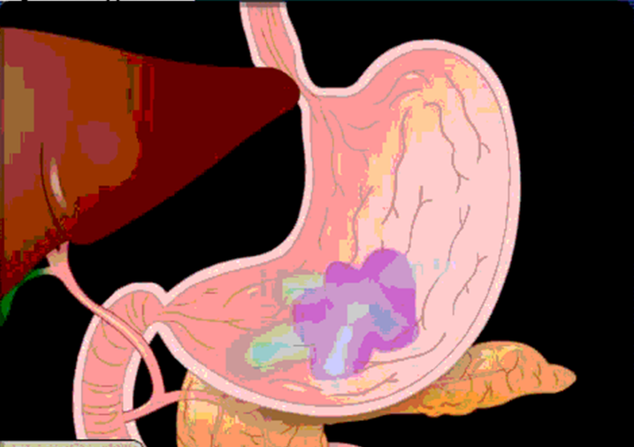
প্রাণীর অন্ত্রে খাদ্য শোষিত হতে পারে

Slide 12
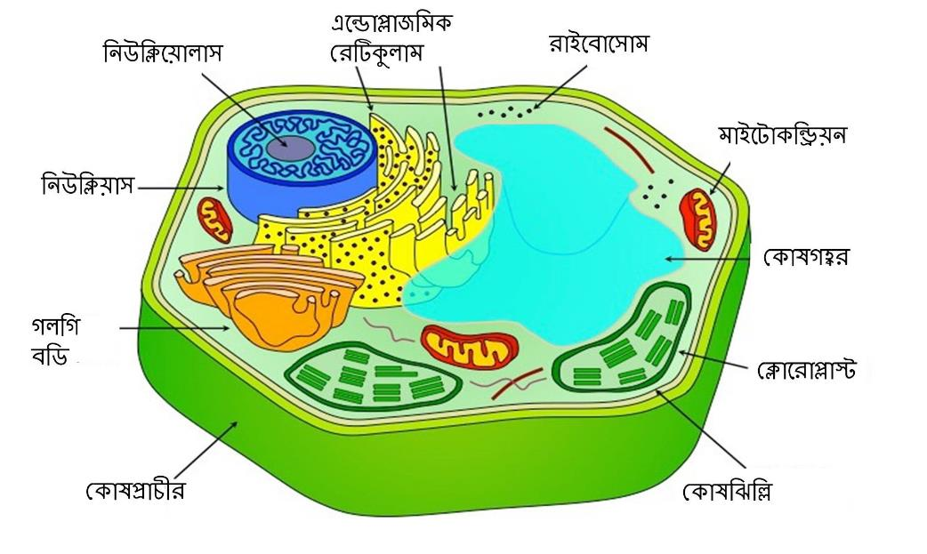
রস গ্রহনের ফলে কোষ স্ফীত হয়

Slide 13
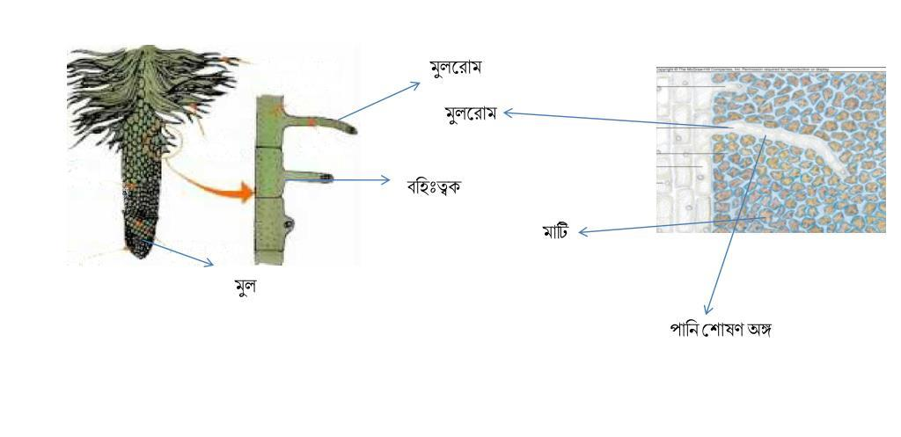
উদ্ভিদ এককোষী মূলরোম দিয়ে মাটি থেকে পানি ও পানিতে দ্রবীভূত খনিজ লবণ শোষণ করতে পারে ।

Slide 14
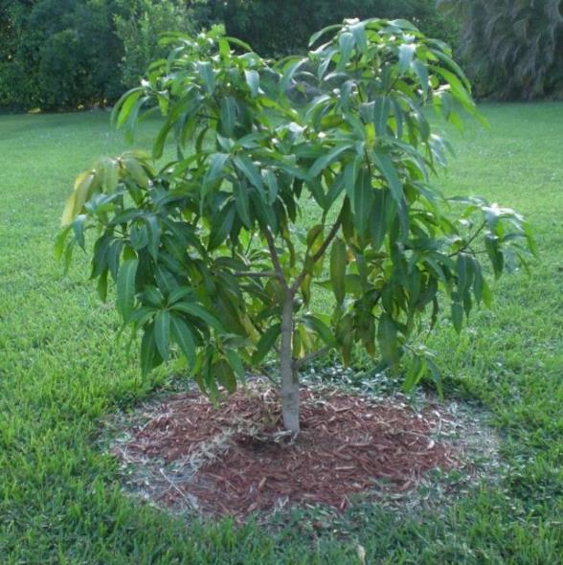
অভিস্রবণ কান্ড ও পাতাকে সতেজ এবং খাড়া রাখতে সাহায্য করে।

Slide 15
১০
মিনিট
দলীয় কাজ
কিশমিশ ফুলে যাওয়ার প্রক্রিয়াটি উদ্ভিদের জন্য গুরুত্বপূর্ণ কেন ?

Slide 16
মূল্যায়ন
উত্তর সঠিক হয়েছে
আবার চেষ্টা করুন
আবার চেষ্টা করুন
আবার চেষ্টা করুন
উদ্ভিদের প্রোটপ্লাজম ও কোষপ্রাচীর কোন প্রক্রিয়ায় পানি শোষণ করে
ক) শোষণ
খ) ইমবাইবিশন
গ) ব্যাপন
ঘ) অভিস্রবন

Slide 17
উত্তর সঠিক হয়েছে
আবার চেষ্টা করুন
আবার চেষ্টা করুন
আবার চেষ্টা করুন
নিচের কোন প্রক্রিয়া ফুলের পাপড়ি বন্ধ হতে সাহায্য করে ।
ক) প্রস্বেদন
খ) ইমবাইবিশন
গ) ব্যাপন
ঘ) অভিস্রবন

Slide 18
উত্তর সঠিক হয়েছে
আবার চেষ্টা করুন
আবার চেষ্টা করুন
আবার চেষ্টা করুন
নিচের কোনটি ভেদ্য ঝিল্লি ?।
ক) পলিথিন
খ) কোষ প্রাচীর
গ) মাছের পটকা
ঘ) কোষ পর্দা

Slide 19
আবার চেষ্টা করুন
আবার চেষ্টা করুন
আবার চেষ্টা করুন
উত্তর সঠিক হয়েছে
উদ্ভিদের কোষ রসের ঘনত্ব বৃদ্ধি নিচের কোনটি সহায়ক ?
ক) প্রস্বেদন
খ) আন্তঃঅভিস্রবনের
গ) অভিস্রবনের
ঘ) ব্যাপনের

Slide 20
আবার চেষ্টা করুন
আবার চেষ্টা করুন
আবার চেষ্টা করুন
উত্তর সঠিক হয়েছে
প্রাণীর অন্ত্রে খাদ্য শোষিত হয় কোন প্রকিয়ার ?
ক) প্রস্বেদন
খ) অভিস্রবনের
গ) ব্যাপন
ঘ) পরিবহন

Slide 21
আবার চেষ্টা করুন
আবার চেষ্টা করুন
আবার চেষ্টা করুন
উত্তর সঠিক হয়েছে
অভেদ্য পর্দার উদাহরণ হচ্ছে-
i) পলিথিন
ii) কিউটিনযুক্ত কোষ প্রাচীর
iii) কোষ পর্দা
নিচের কোনটি সঠিক
ক) i ও ii
খ) ii ও iii
গ) i ও iii
ঘ) i ii ও iii

Slide 22
আবার চেষ্টা করুন
আবার চেষ্টা করুন
আবার চেষ্টা করুন
উত্তর সঠিক হয়েছে
মিসেস শর্মা সকালবেলা অর্ধেক পানি ভর্তি একটি বাটিতে কিছু ছোলা রেখে সন্ধ্যার সময় দেখেন সবগুলো ফুলে উঠেছে । উক্ত প্রক্রিয়ায়-
i) পানি বাষ্পাকারে বেরিয়ে যায় ।
ii) অর্ধভেদ্য পর্দার প্রয়োজন হয়
iii) কম ঘনত্বের দ্রবণ থেকে দ্রাবক অধিক ঘনত্বের দ্রবণে যায় ।
নিচের কোনটি সঠিক
ক) i ও ii
খ) ii ও iii
গ) i ও iii
ঘ) i ii ও iii

Slide 23
বাড়ির কাজ
৬ষ্ঠ শ্রেণির ছাত্র সাজিদ স্কুল থেকে ফিরে লক্ষ করল, টবে থাকা গাছগুলো সব নেতিয়ে পড়ছে । বিকাল বেলা সে গাছগুলোতে পানি দিল । পরদিন সকালে দেখল গাছগুলো সতেজতা ফিরে পেয়েছ ।
গাছগুলো কীভাবে সতেজতা ফিরে পেল ,বিশ্রেষণ কর ।

Slide 24
ধন্যবাদ

